Slide 1


Listas - Arreglos

Slide 2


Agenda
Listas
Arreglos
Notes:
A continuación, presentamos los temas a tratar en la sesión:
Punteros
Definición de listas enlazadas
Operaciones elementales en una lista enlazada

Slide 3
Estructura de Datos
TAD o TDA
Un tipo abstracto de datos (TDA).- Es un tipo de dato definido por una persona y que se puede manipular de una manera similar a los tipos de datos definidos por el sistema.
Notes:
El puntero es una variable cuyo valor es una posición de memoria, se necesitan dos posiciones de memoria para acceder a un valor.

Slide 4
Listas
Es un TDA compuesta de elementos de un tipo de dato que pueden variar en número.
Característica: Cada elemento tiene un único predecesor y un único sucesor o siguiente, excepto el primero y último de la lista.
L1, L2, L3, L4, …….Ln-1, Ln
n >=0 si n=0 la lista es vacía
Notes:
El puntero es una variable cuyo valor es una posición de memoria, se necesitan dos posiciones de memoria para acceder a un valor.

Slide 5
Listas
Tipos de listas:
Listas ordenadas.- Los elementos están ordenados de acuerdo a un criterio especifico.
Listas desordenadas.- Los elementos no siguen un orden especifico.
Listas indexadas.- Se puede hacer referencia a un elemento, mediante un índice específico
Notes:
El puntero es una variable cuyo valor es una posición de memoria, se necesitan dos posiciones de memoria para acceder a un valor.

Slide 6
Listas
Ejemplos:
Lista de novios
Lista de invitados
Lista de cursos a llevar
Lista de alumnos matriculados en Estructuras de datos y algoritmos
Notes:
El puntero es una variable cuyo valor es una posición de memoria, se necesitan dos posiciones de memoria para acceder a un valor.

Slide 7
Listas
Las listas se implementan mediante:
Arreglos: Cada posición es un elemento de la lista.
Punteros: Se denominan listas enlazadas y cada nodo es un elemento de la lista
Notes:
El puntero es una variable cuyo valor es una posición de memoria, se necesitan dos posiciones de memoria para acceder a un valor.

Slide 8
Listas
Los arreglos son estructura estáticas
Las listas enlazadas son estructuras dinámicas
Reflexión:
¿Qué pasa con la memoria?
¿Ventajas de cada una?
¿Desventajas?
Notes:
El puntero es una variable cuyo valor es una posición de memoria, se necesitan dos posiciones de memoria para acceder a un valor.

Slide 9

Arreglos
Conjunto de variables del mismo tipo cuyo acceso se realiza por medio de índices
Características:
Finito porque tiene un límite. Se conoce la cantidad máxima de elementos del arreglo
Homogénea porque todos los elementos son del mismo tipo de dato
Ordenado porque es posible identificar al primero, segundo, etc. elemento.
Notes:
El puntero es una variable cuyo valor es una posición de memoria, se necesitan dos posiciones de memoria para acceder a un valor.

Slide 10
Arreglos
Los arreglos pueden ser de los siguientes tipos:
De una dimensión (vectores).
De dos dimensiones (matrices).
De tres o más dimensiones.
Desde el punto de vista del programa, un arreglo es una zona de almacenamiento contiguo, que contiene una serie de elementos del mismo tipo.
Desde el punto de vista lógico podemos considerarlas como un conjunto de elementos ordenados en fila.
Notes:
El puntero es una variable cuyo valor es una posición de memoria, se necesitan dos posiciones de memoria para acceder a un valor.

Slide 11
Arreglos
Para calcular la dirección de memoria de un elemento dentro de un arreglo se usa la siguiente formula:
D_{i} = B + [(i - li) * w]
donde :
D_{i} = Dirección de inicio del elemento i
B = Dirección de inicio del arreglo
i = Índice del elemento
li = Límite inferior del arreglo
w = Número de bytes de cada elemento
Notes:
El puntero es una variable cuyo valor es una posición de memoria, se necesitan dos posiciones de memoria para acceder a un valor.

Slide 12
Arreglos
Ejemplo:
Calcular la dirección del elemento 4 del arreglo A (1:10).
Cada elemento tiene 2 bytes y el elemento uno es el primer elemento del arreglo.
Además el arreglo empieza en la dirección 100
Usando la formula: D_{i} = B + [(i - li) * w]
Resultado: Dirección = 100+(4-1)* 2 = 106
Notes:
El puntero es una variable cuyo valor es una posición de memoria, se necesitan dos posiciones de memoria para acceder a un valor.

Slide 13
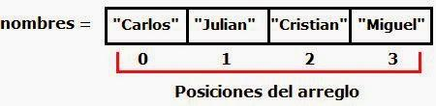
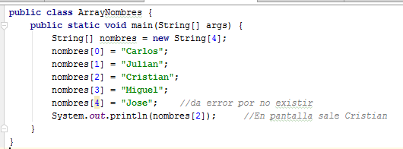
Arreglos de una dimensión
Cada elemento de un arreglo tiene un índice. El primer elemento detiene el índice 0 y el último = (total de elementos – 1).
Tener cuidado de no confundir la cantidad de elementos con el ultimo índice del arreglo.
nombres [ ] =
Notes:
El puntero es una variable cuyo valor es una posición de memoria, se necesitan dos posiciones de memoria para acceder a un valor.

Slide 14
Arreglos de una dimensión
Un arreglo en Java es una estructura de datos que nos permite almacenar un conjunto de datos del mismo tipo de dato.
El tamaño de los arreglos se declara al inicio y no se puede cambiar.
Formato de declaración de un arreglo:
TipoDato variable [ ] = new TipoDato[dimension];
TipoDato [ ] variable = new TipoDato[dimension];
Ejemplos:
int edad [ ] = new int[4];
double estatura [ ] = new double[3];
boolean estado [ ] = new boolean[5];
String nombre [ ] = new String[8];
Los valores por defecto son los siguientes:
a) Para números el valor cero ( 0 ).
b) Para cadenas y letras el valor vacío “”.
c) Para booleanos el valor false.
Notes:
El puntero es una variable cuyo valor es una posición de memoria, se necesitan dos posiciones de memoria para acceder a un valor.

Slide 15
Arreglos de una dimensión
NOTAS ADICIONALES:
Existe otra maneras de declarar un arreglo:
TipoDato[ ] variable;
variable = new TipoDato[dimensión];
Existe otra manera de inicializar un arreglo si se saben los datos:
TipoDato[ ] variable = { Elem1, Elem2, ... ElemN};
Ejemplo:
int[ ] edad = {45, 23, 11, 9}; //Array de 4 elementos
double[ ] estatura = {1.73, 1.67, 1.56}; //Array de 3 elementos
String[ ] nombre = {"María", "Gerson"}; //Array de 2 elementos
Notes:
El puntero es una variable cuyo valor es una posición de memoria, se necesitan dos posiciones de memoria para acceder a un valor.

Slide 16
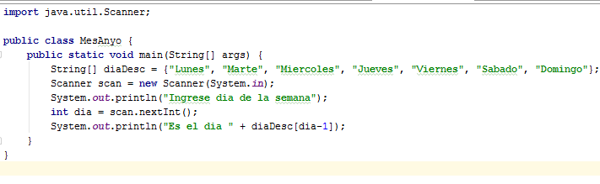
Arreglos de una dimensión
Ejercicio Resuelto:
Inicialice una arreglo con los nombres de los días de la semana y haga un programa que pregunte un numero de día y muestre en pantalla su descripción obteniéndola del arreglo.
Notes:
El puntero es una variable cuyo valor es una posición de memoria, se necesitan dos posiciones de memoria para acceder a un valor.

Slide 17
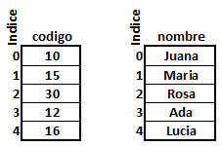
Arreglos
Para almacenar dos conjuntos de datos de diferentes tipos de datos, que tengan relación una con la otra, se debe utilizar dos arreglos de una dimensión cada una
Notes:
El puntero es una variable cuyo valor es una posición de memoria, se necesitan dos posiciones de memoria para acceder a un valor.

Slide 18
Conclusiones
Esta presentación permite entender las estructuras de datos y la forma de almacenamiento de los arreglos.
Notes:
Esta presentación permite entender y lo que son las listas enlazadas y su forma de programación.
Además de presentarlo como una alternativa al uso de los arreglos como medio de almacenamiento de datos en memoria principal.

Slide 19

Referencias bibliográficas
CAIRO O. (2013). Estructuras de Datos. México: Mc Graw Hill.

